Slide 1



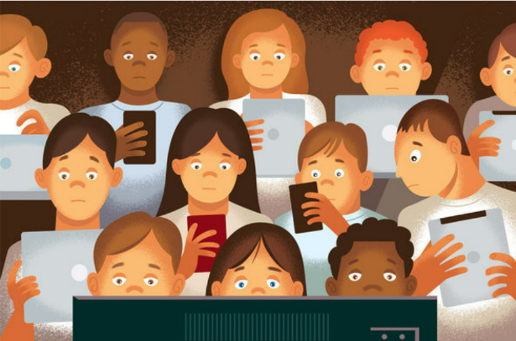
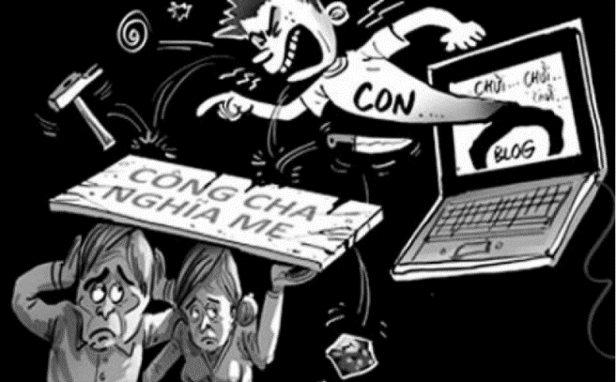

Quan sát, chọn một vấn đề mình quan tâm và trình bày suy nghĩ, quan điểm của em về vấn đề đó?

Slide 2










V
I
Ế
T
Viết bài văn nghị luận xã hội
về một vấn đề cần giải quyết

Slide 3















I. Định hướng

Slide 4









1. Yêu cầu chung
- Nêu lên được vấn đề cần giải quyết.
- Triển khai tường minh, mạch lạc; làm rõ những hạn chế của vấn đề cần được khắc phục (hiện trạng, hậu quả, nguyên nhân)
- Trình bày được một số biện pháp khả thi và có sức thuyết phục để giải quyết những hạn chế của vấn đề.

Slide 5
2. Lưu ý khi viết bài
- Vấn đề cần giải quyết: sự việc, hiện tượng mang tính thời sự, có ý nghĩa xã hội, đang còn những hạn chế cần được giải quyết; vấn đề có tính thiết thực và phù hợp với mối quan tâm của các em.
- Bài viết trình bày rõ những hạn chế của vấn đề; nêu và lí giải được một số giải pháp khắc phục những hạn chế đó.
- Luận đề của bài viết cần được làm sáng tỏ bằng các luận điểm, với đủ lí lẽ và bằng chứng phong phú, xác thực, có sức thuyết phục,…
- Người viết cần thể hiện rõ mục đích, thái độ của bản thân về vấn đề thông qua lí lẽ, bằng chứng và giọng điệu.

Slide 6
II. Luyện tập

Slide 7


1. Bài tập: Suy nghĩ của em về vấn đề
một số học sinh ngại đọc sách và cách khắc phục.
a. Bước 1: Chuẩn bị (Hoạt động nhóm 2)
Thực trạng | Nguyên nhân | Hậu quả | Giải pháp
(Giấy note màu vàng) | (Giấy note màu xanh lá) | (Giấy note màu hồng) | (Giấy note màu xanh dương)

Slide 8


Ví dụ:
(1) Thực trạng:
- Đa số người Việt Nam, đặc biệt là người trẻ, học sinh hiện nay không thích đọc sách.
+ Khảo sát của Trung tâm nghiên cứu Việt Nam và Đông Nam Á vào năm 2015: 26% người Việt không bao giờ đọc sách, 44% thi thoảng mới đọc, 30% có đọc thường xuyên.
+ Báo cáo khảo sát Niềm tin - Thói quen đọc trong giới trẻ tại TP Hồ Chí Minh do Công ty TNHH Đường Sách TP Hồ Chí Minh thực hiện từ tháng 4 – 6/2019: ở độ tuổi tiểu học có 35% học sinh không thích đọc sách; 42% thích đọc và 23% thỉnh thoảng mới đọc (tương tự con số16% - 36% - 48% đối với học sinh cấp 2).
- Học sinh chủ yếu đọc sách giáo khoa, sách tham khảo phục vụ việc học tập các môn học ở trường.
+ Theo thống kê của Cục xuất bản, trung bình mỗi người Việt Nam hưởng thụ hơn 4,2 bản sách/năm, tuy nhiên, trong số đó đã hơn 3 cuốn là sách giáo khoa, sách tham khảo.

Slide 9
Ví dụ:
(2) Nguyên nhân:
- Không được hình thành thói quen đọc sách từ nhỏ trong gia đình và trường học.
- Sự phát triển mạnh mẽ của internet, thiết bị công nghệ và sự hấp dẫn của các nội dung trực tuyến.
- Áp lực, thời gian dành cho học tập và làm việc quá nhiều.
- Thiếu không gian, môi trường và những người dẫn dắt, đồng hành đọc.
(3) Tác hại:
- Hạn chế khả năng phát triển ngôn ngữ, giao tiếp.
- Thiếu kiến thức khoa học, xã hội.
- Thiếu hiểu biết về bản thân, hạn chế trong quản lí cảm xúc.
- Không hình thành và phát huy được năng lực tự học.

Slide 10
Ví dụ:
(4) Giải pháp:
- HS cần rèn luyện, hình thành thói quen đọc sách, lựa chọn những cuốn sách phù hợp, hấp dẫn với lứa tuổi và sở thích để bắt đầu,…
- Gia đình cần nuôi dưỡng tình yêu và xây dựng thói quen đọc sách cho trẻ từ tuổi ấu thơ.
- Trường học cần chú trọng việc xây dựng văn hóa đọc, xây dựng môi trường đọc sách hiệu quả và hình thành, phát triển kĩ năng đọc hiểu cho học sinh một cách nghiêm túc, thực chất (không chỉ qua các môn học bắt buộc theo quy định của Chương trình).
- Cộng đồng, các tổ chức, cá nhân thiện nguyện thực hiện các Dự án xây dựng thư viện, tặng sách, tổ chức đọc sách cho trẻ em và học sinh.
- Nhà nước ban hành các quy định, chủ trương, chính sách gắn liền với từng gia đình, nhà trường, cộng đồng xã hội về văn hóa đọc.

Slide 11


b. Bước 2: Tìm ý và lập dàn ý
PHIẾU HỌC TẬP SỐ 1
Lập dàn ý cho bài văn nghị luận xã hội về vấn đề
một số học sinh ngại đọc sách và cách khắc phục

Slide 12


c. Bước 3: Viết
Trên lớp
Về nhà
Viết các đoạn văn trong phần thân bài: thực trạng, hậu quả, nguyên nhân, giải pháp.
Viết bài văn
hoàn chỉnh

Slide 13

Nhiệm vụ
Nhóm 1:
Viết đoạn văn trình bày hiện trạng của vấn đề học sinh ngại đọc sách
Nhóm 2:
Viết đoạn văn nêu tác hại/hậu quả/những tác động của việc ngại đọc sách đối với học sinh hiện nay
Nhóm 3:
Viết đoạn văn lí giải những nguyên nhân dẫn đến thực trạng học sinh ngại đọc sách
Nhóm 4:
Viết đoạn văn đề xuất một số giải pháp khắc phục vấn đề học sinh ngại đọc sách

Slide 14
d. Bước 4: Kiểm tra và chỉnh sửa
BẢNG KIỂM
Bài văn nghị luận xã hội
về một vấn đề cần giải quyết

Slide 15


2. Lưu ý khi thực hiện quy trình viết bài văn bài văn nghị luận xã hội về một vấn đề cần giải quyết
- Chuẩn bị: đây là bước rất quan trọng trong quá trình thực hiện viết bài văn nghị luận xã hội.
+ Quá trình tích lũy thông tin, kiến thức cần được diễn ra thường xuyên, cập nhật trên các lĩnh vực của đời sống xã hội.
+ Đứng trước một vấn đề cần giải quyết, cần có sự tìm hiểu, nghiên cứu, tham khảo kĩ càng để đưa ra được những nguyên nhân và giải pháp hiệu quả, khả thi.

Slide 16
2. Lưu ý khi thực hiện quy trình viết bài văn bài văn nghị luận xã hội về một vấn đề cần giải quyết
- Tìm ý và lập dàn ý: xây dựng hệ thống luận điểm, lí lẽ, bằng chứng cho bài viết theo trình tự hợp lí, logic đảm bảo 2 yêu cầu phân tích vấn đề và đưa ra được những giải pháp khắc phục hạn chế của vấn đề
- Viết: kết hợp nhuần nhuyễn các lí lẽ, bằng chứng, lập luận chặt chẽ, logic, và thể hiện được quan điểm cá nhân thật rõ ràng, thuyết phục.
- Kiểm tra: tự đánh giá, đánh giá chéo và đánh giá quá trình thực hành viết của bản thân và người khác. Rút ra những bài học kinh nghiệm cho bản thân.

Slide 17
3. Rèn luyện kĩ năng viết: sử dụng thao tác nghị luận chứng minh và bác bỏ trong văn nghị luận
a. Cách thức:
- Chứng minh và bác bỏ là 2 thao tác lập luận đều chủ yếu dùng lý lẽ và bằng chứng đã được thừa nhận để thuyết phục người đọc về tính đúng đắn, đáng tin cậy hoặc làm rõ sự sai trái thiếu chính xác, cần phê phán,… của một ý kiến.
- Các lý lẽ, bằng chứng dùng để chứng minh và bác bỏ cần được lựa chọn, phân tích một cách khách quan thì mới có sức thuyết phục.
- Muốn chứng minh hay bác bỏ trước hết người viết phải xác định được ý kiến cần chứng minh bác bỏ là gì, từ những ý kiến đó đưa ra các lý lẽ (ý kiến ấy đúng/sai ở chỗ nào? Vì sao?...) và nêu bằng chứng để chứng minh hoặc bác bỏ.

Slide 18

b. Bài tập:
Hoạt động nhóm
Bài tập 1:
Đọc đoạn văn trích trong “Hịch tướng sĩ” (Trần Quốc Tuấn) và cho biết tác giả muốn bác bỏ ý kiến nào, khẳng định ý kiến nào?

Slide 19
- Trong đoạn văn tác giả muốn bác bỏ tư tưởng sống hưởng thụ cá nhân, thơ ơ, thiếu cảnh giác của tướng sĩ trong hoàn cảnh đất nước đang “ngàn cân treo sợi tóc”. Cách thức:
+ Đưa ra hàng loạt dẫn chứng về những hành động, việc làm của các tướng sĩ và hậu quả.
+ Câu hỏi tu từ: “Lúc bấy giờ, dẫu các ngươi muốn vui vẻ phỏng có được không?”
=>> Từ đó ngầm khẳng định con đường sống duy nhất và đúng đắn nhất của tướng sĩ lúc này là phải chuẩn bị tốt cho cuộc chiến đấu chống kẻ thù xâm lược, giữ nước, giữ nhà. Lợi ích vững bền của cá nhân, gia đình luôn gắn với lợi ích của quốc gia, dân tộc.

Slide 20
Bài tập 2:
Viết đoạn văn (10 đến 12 dòng) để khẳng định hoặc bác bỏ một trong số ý kiến sau:
+ Việc tự học của mọi người ngày càng thuận lợi.
+ Chọn được sách hay, sách tốt để đọc không phải dễ dàng.

Slide 21


















III. Vận dụng
(1) Tìm hiểu và liệt kê ít nhất 10 vấn đề xã hội cần giải quyết trong đời sống của em.
(2) Lựa chọn một vấn đề em quan tâm nhất, viết bài văn nghị luận xã hội trình bày suy nghĩ của em về vấn đề đó và những giải pháp khắc phục

Slide 22
Chuẩn bị tiết học sau: Phần Nói và nghe
- Đọc phần Định hướng và thực hiện trước nội dung bài Nói và nghe (SGK/133) để tìm hiểu: Thế nào là trình bày ý kiến về một sự việc có tính thời sự? Phần trình bày của bài 5 có gì khác với bài 4?
- Chuyển dàn ý của phần Viết sang phần Nói và nghe bài tập: Suy nghĩ của em về vấn đề một số học sinh ngại đọc sách và cách khắc phục.
- Lập dàn ý cho phần trình bày các đề bài sau:
(1) Những lưu ý khi sử dụng Chat GPT- thành tựu khoa học mới của thế kỉ XXI.
(2) Cần xác định mục đích học thế nào cho đúng?
PHIẾU HỌC TẬP

